Slide 1
Recibir Fragmento
Recibir Fragmento
Analizar Fragmento
Analizar Fragmento
Buscar Canción en iTunes
Buscar canción en iTunes
Buscar Canción en Amazon.com
Buscar Canción en Amazon.com
Consolidar Información
Retornar Información
Buscar Video en YouTube.com
Consolidar Información
Retornar Información

Slide 2
Recibir Fragmento
Analizar Fragmento
Invocar Servicio de Recaudo
Buscar Canción en iTunes
Buscar Canción en Amazon.com
Consolidar Información
Retornar Información

Slide 3
Recibir Fragmento
Analizar Fragmento
Buscar Canción en iTunes
Verificar Ubicación
Verificar Ubicación
?
?
Ubicación Válida
Buscar Canción en Amazon.com
Ubicación Válida
Buscar Canción en iTunes
Buscar Canción en Amazon.com
Consolidar Información
Retornar Información

Slide 4
Recibir Fragmento
Analizar Fragmento
Buscar canción en iTunes
Incrementar contador de iTunes
Buscar Canción en Amazon.com
Incrementar contador de Amazon.com
Consolidar Información
Retornar Información

Slide 5
Recibir Fragmento
Analizar Fragmento
Iniciar temporizador para Itunes
Buscar canción en iTunes
Detener temporizador para iTunes
Iniciar Temporizador para Amazon.com
Buscar Canción en Amazon.com
Detener temporizador para Amazon.com
Consolidar Información
Retornar Información

Slide 6
Recibir Fragmento
Recibir Fragmento
Analizar Fragmento
Analizar Fragmento
Buscar Canción en iTunes
Buscar Canción en iTunes
Buscar Canción en Amazon.com
Buscar Canción en Amazon.com
Buscar Código de Promoción
Consolidar Información
Buscar Video en YouTube.com
Retornar Información
Consolidar Información
Retornar Información

Slide 7
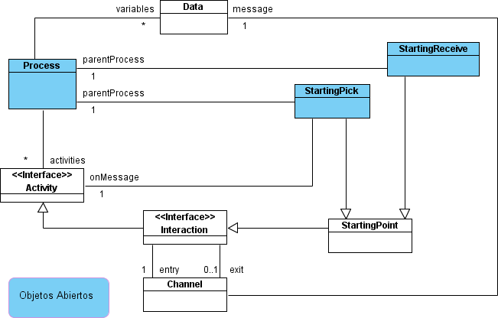
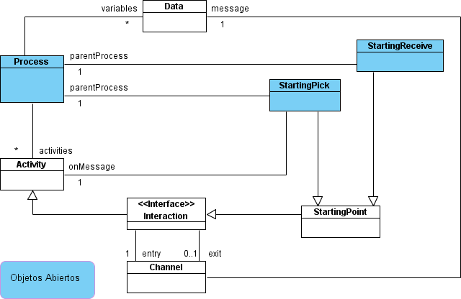
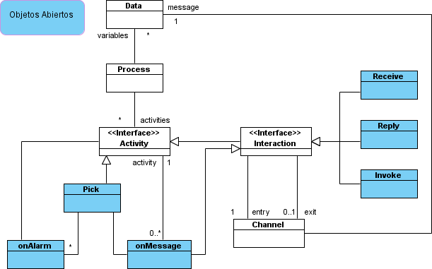

Slide 8
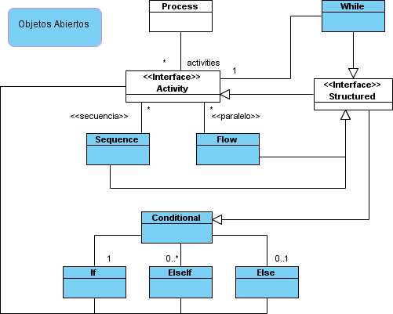

Slide 9
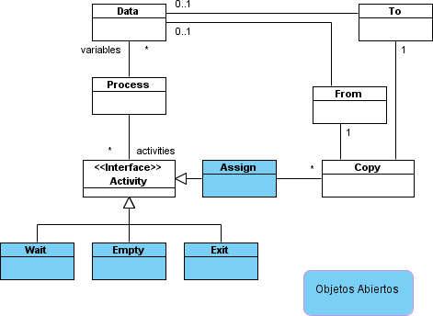

Slide 10
Caffeine
CaffeineImporter
CaffeineEngine
CumbiaOpenObjectsKernel

Slide 11
CaffeineEngine
Process Space
Instance Space
MessageCenter

Slide 12
CaffeineImporter
Importer
Deployer
Generator

Slide 13
advice1
advice11
inst1
inst4
advice4
advice5
inst3
inst2
advice7
inst8

Slide 14
advice1
advice11
inst1
inst4
advice4
advice5
inst3
inst2
advice7
inst8

Slide 15
advice1
advice11
inst1
inst4
advice4
advice5
inst3
inst2
advice7
inst8

Slide 16
advice1
advice11
inst1
inst4
advice4
advice5
inst3
inst2
advice7
inst8

Slide 17
advice1
advice11
inst1
inst4
advice4
advice5
inst3
inst2
advice7
inst8

Slide 18
advice11
advice11
advice11
advice1
advice11
advice1
advice1
advice1
advice1
advice11
inst4
inst4
inst4
inst1
inst4
inst1
inst1
inst1
inst1
inst4
advice4
advice4
advice4
advice4
advice4
inst3
inst3
inst3
inst3
advice5
inst3
advice5
advice5
advice5
advice5
inst2
inst2
inst2
inst2
inst2
advice7
advice7
advice7
advice7
advice7
inst8
inst8
inst8
inst8
inst8

Slide 19
advice11
advice11
advice11
advice1
advice11
advice1
advice1
advice1
advice1
advice11
inst4
inst4
inst4
inst1
inst4
inst1
inst1
inst1
inst1
inst4
advice4
advice4
advice4
advice4
advice4
inst3
inst3
inst3
inst3
advice5
inst3
advice5
advice5
advice5
advice5
inst2
inst2
inst2
inst2
inst2
advice7
advice7
advice7
advice7
inst8
inst8
inst8
inst8
advice7
inst8

Slide 20
advice11
advice11
advice1
advice11
advice1
advice1
advice1
advice11
inst4
inst4
inst1
inst4
inst1
inst1
inst1
inst4
advice4
advice4
advice4
advice4
inst3
inst3
inst3
advice5
inst3
advice5
advice5
advice5
inst2
inst2
inst2
inst2
advice7
advice7
advice7
advice7
inst8
inst8
inst8
inst8
advice7
inst8
advice1
advice5
advice11
advice4
inst1
inst2
inst4
inst3

Slide 21
advice7
inst8
advice11
advice4
advice1
inst4
inst3
inst1
advice5
inst2
advice1
advice5
advice4
advice5
advice11
inst1
inst2
inst3
inst2
inst4
advice1
advice11
advice4
inst1
inst4
inst3

Slide 22
advice7
inst8
advice1
advice5
advice11
advice4
inst1
inst2
inst4
inst3
advice5
advice11
…
inst2
inst4
advice11
advice4
advice5
advice4
inst4
inst3
inst2
inst3
advice4
advice4
inst3
inst3

Slide 23
advice7
inst8
advice1
advice5
advice11
advice4
inst1
inst2
inst4
inst3
advice5
advice11
…
inst2
inst4
advice11
advice4
advice5
advice4
inst4
inst3
inst2
inst3
advice4
advice4
inst3
inst3

